Slide 1
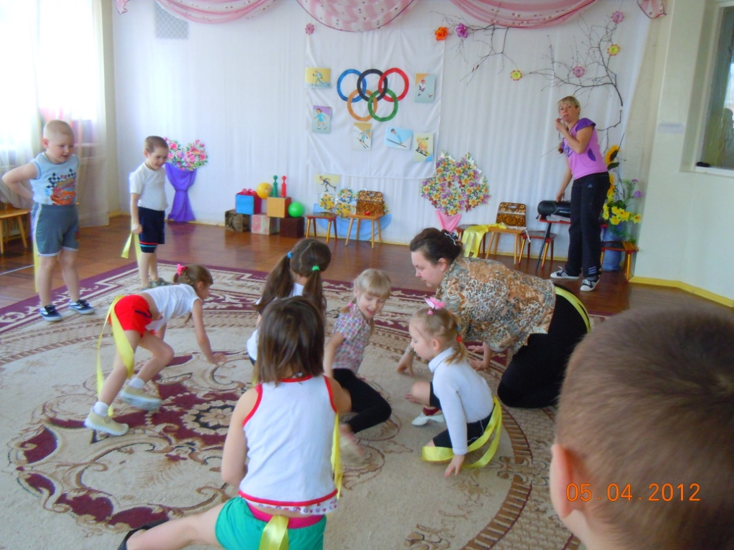
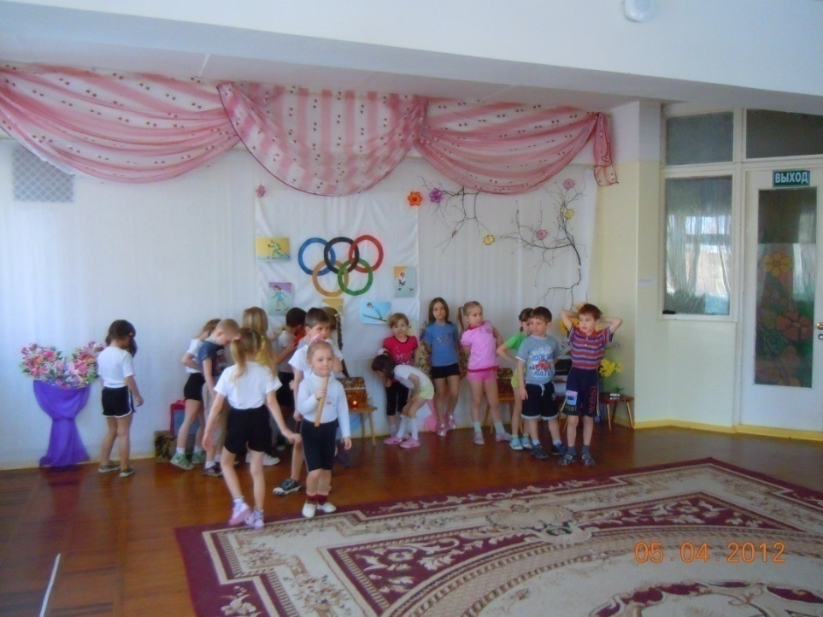
Откуда игры к нам пришли

Slide 2
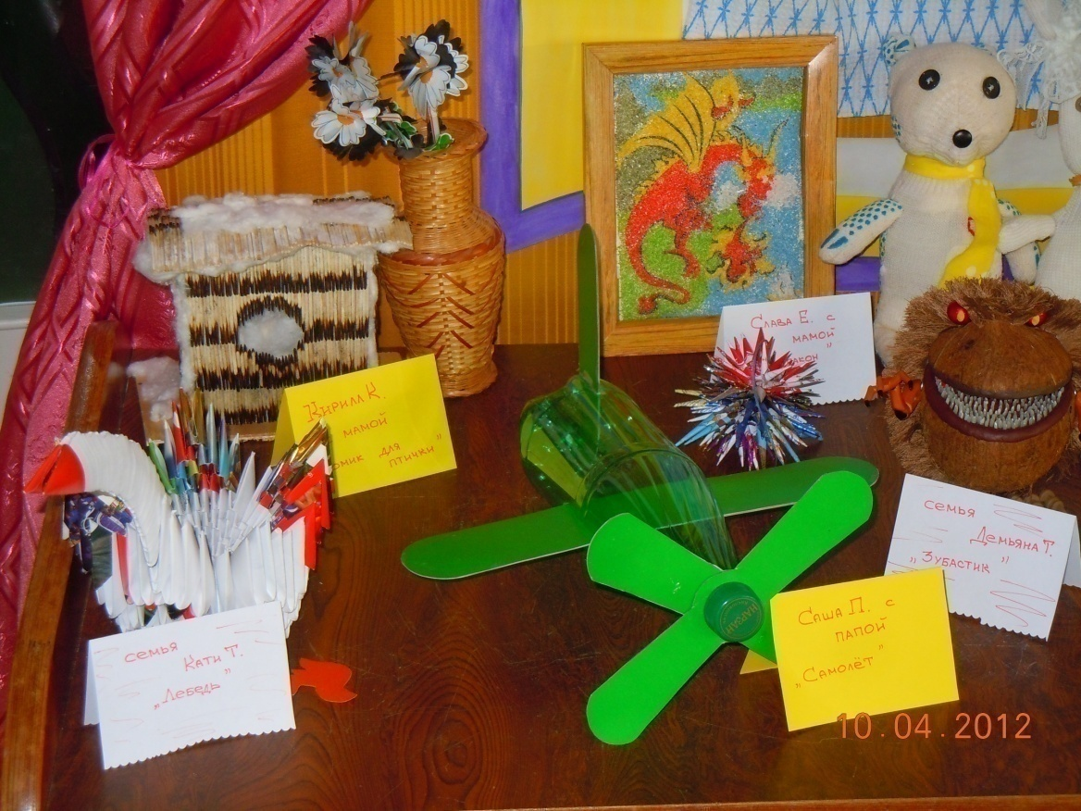
Газетный человечек
Газетный человечек

Slide 3
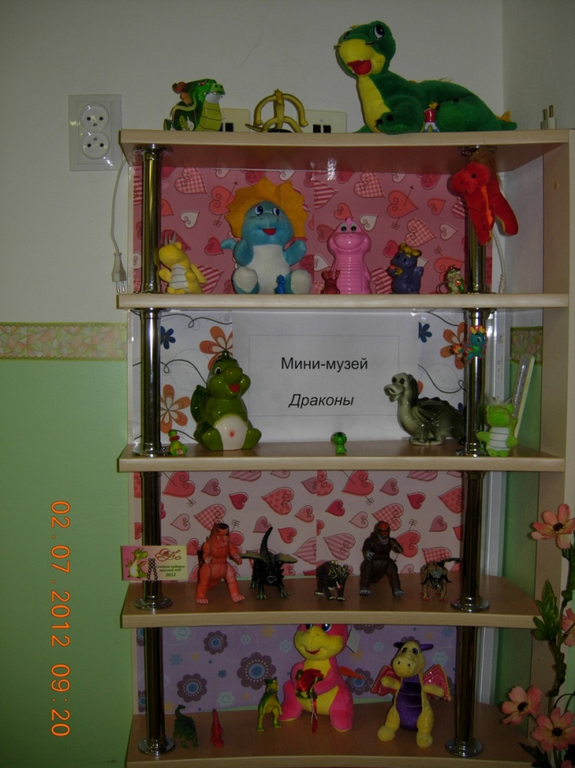
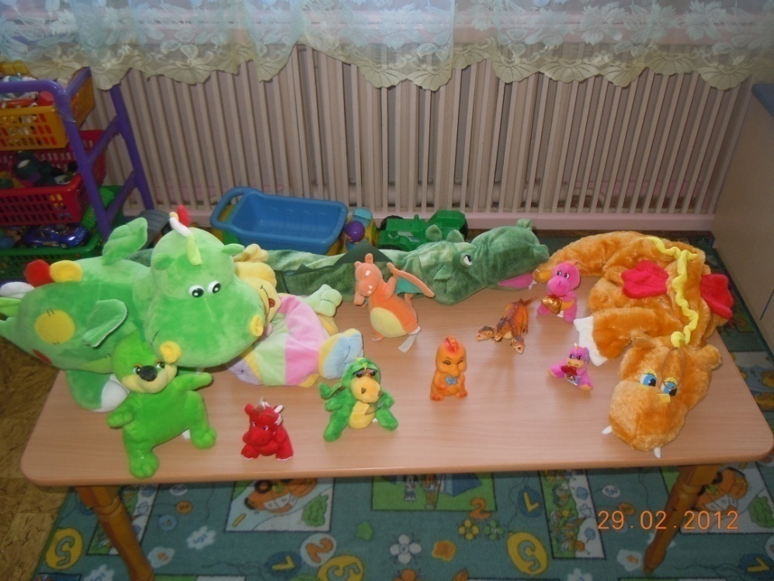
Мини - музеи
Дракон находчив и умен - пусть славный год подарит он.

Slide 4
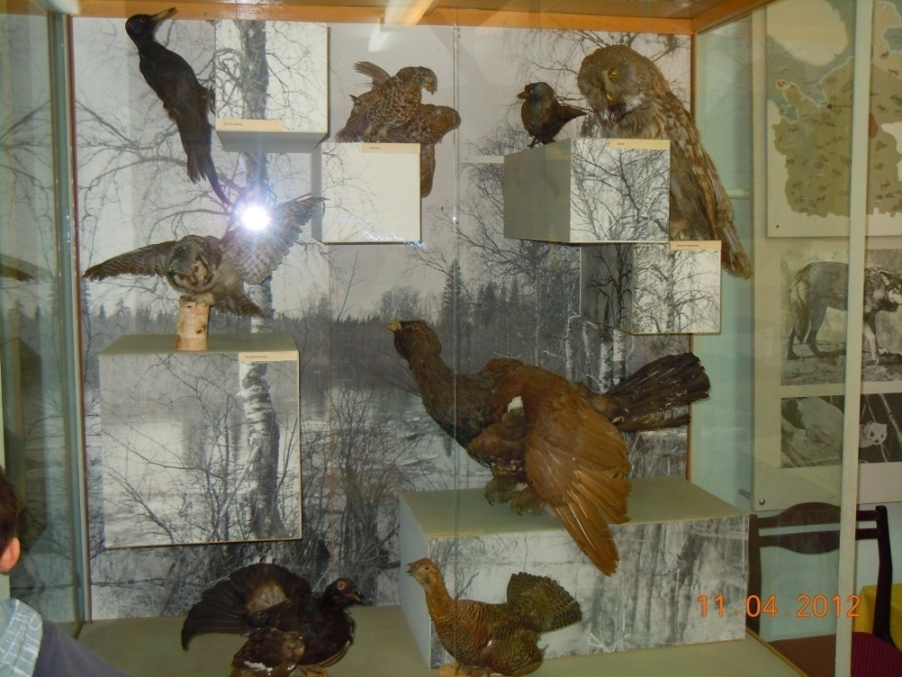
Краеведческий музей города Северодвинска
«Природа Северной тайги».

Slide 5
